Slide 1

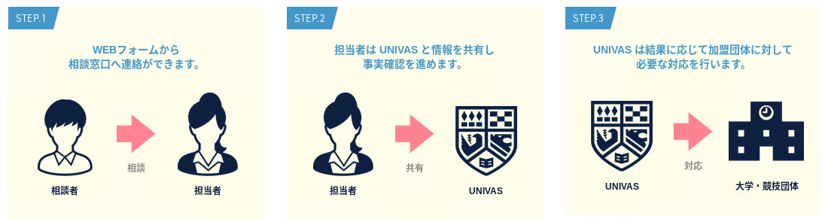
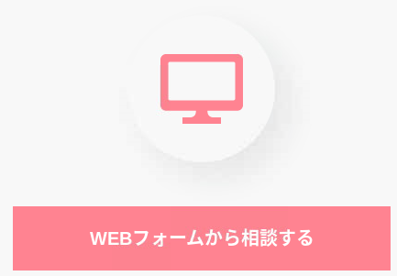
(別紙5)
UNIVAS相談窓口は、大学生の皆さんが大学スポーツに健全に取り組むことができる環境を整備するためにUNIVASが設置した相談窓口です。 本窓口は、選手や、マネージャー、コーチ等の学生スタッフとして、UNIVASに加盟する大学または競技団体に所属し、大学スポーツに取り組む学生または大学卒業もしくは所属後3年を経過しない皆さん、その親族、指導者及びチームスタッフの方が無料でご利用頂けます。
■相談できる内容について
監督、コーチ、顧問等の指導者、サポートスタッフ、選手などの大学スポーツ関係者が関与する以下の行為について、相談を行うことができます。
・暴力、暴言、脅迫及び威圧等、競技の範囲を超えて学生に身体的又は精神的苦痛を与える行為（パワハラ行為）
・学生に不快感を与える性的な言動（セクハラ行為）
・差別、義務のない行為の強要、試合の不正操作、ドーピング等、大学スポーツにおける正当又は健全な活動を、直接又は間接的に妨害する行為
・その他、大学スポーツに関連して行われる違法行為、加盟団体規則違反行為またはそれらに準じる社会規範に照らして不適切な行為
■相談の流れ
UNIVAS 相談窓口へご相談頂く際は、ウェブフォームでご連絡ください。
https://www.univas.jp/soudan/

